Slide 1



FEASIBILITY STUDY
MGM252 – MGM201 – PMG201
LECTURE 8
Financial Feasibility Study 2
Prepared by
Dr. Bassel alhassan

Slide 2

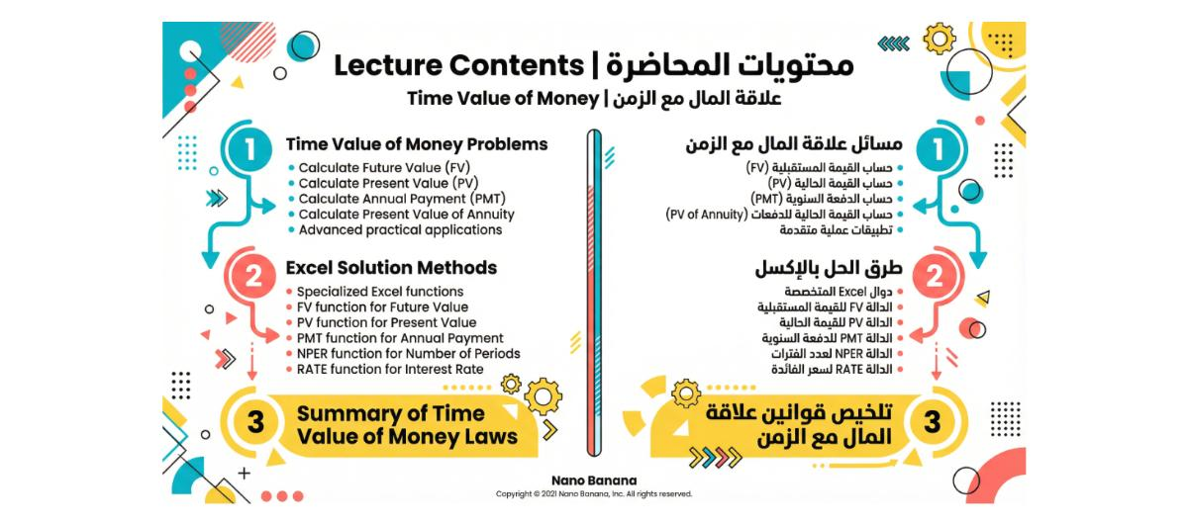
Lecture
Lecture Contents
محتويات المحاضرة
08
8 - 2

Slide 3
Lecture
08
Compound interest is the eighth wonder of the world
الفائدة المركبة هي الأعجوبة الثامنة في العالم
Albert Einstein
8 - 3

Slide 4
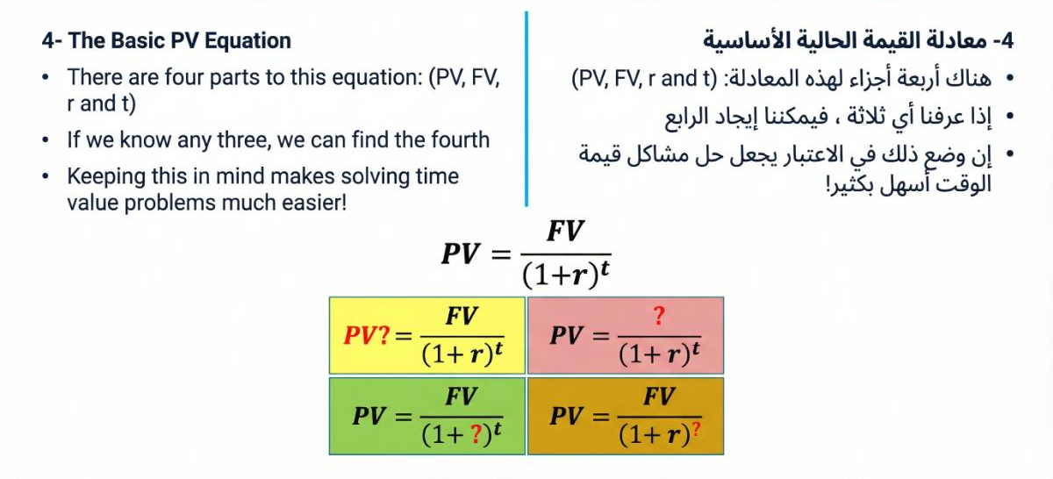
Lecture
The Basic PV Equation
معادلة القيمة الحالية الأساسية
08
8 - 4

Slide 5
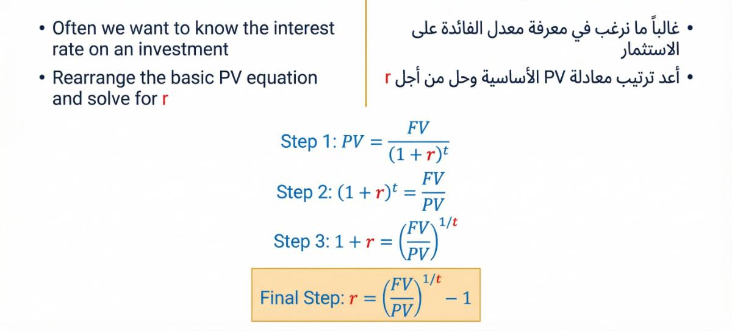
Lecture
Finding Discount Rate
إيحاد معدل الخصم
08
8 - 5

Slide 6
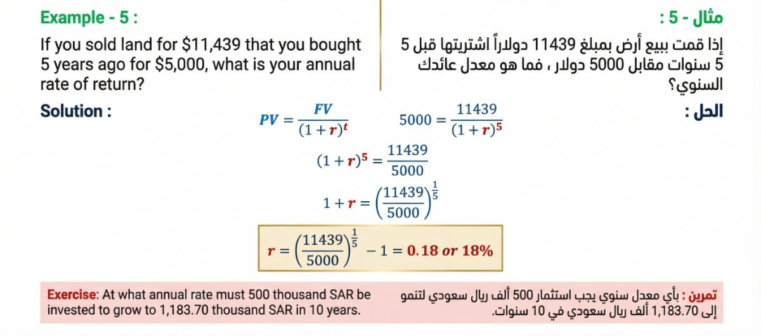
Lecture
Finding Discount Rate
إيجاد معدل الخصم
08
8 - 6

Slide 7
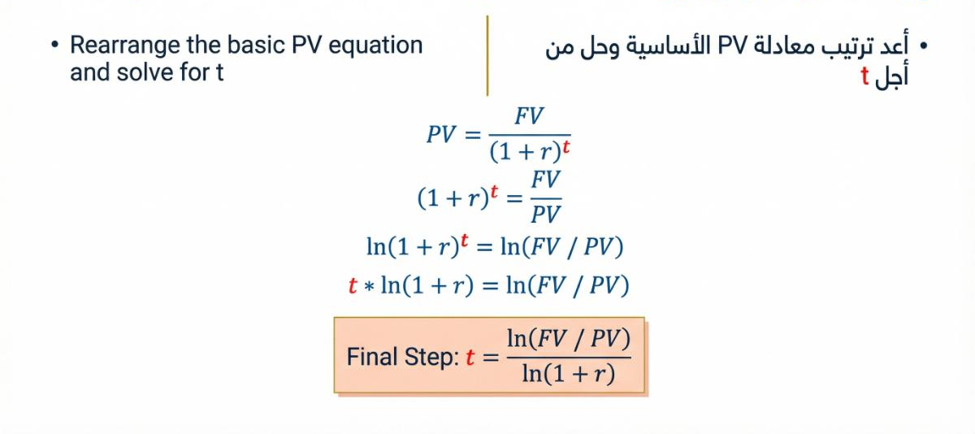
Lecture
Finding The Number of Periods
إيجاد الفترة الزمنية
08
8 - 7

Slide 8
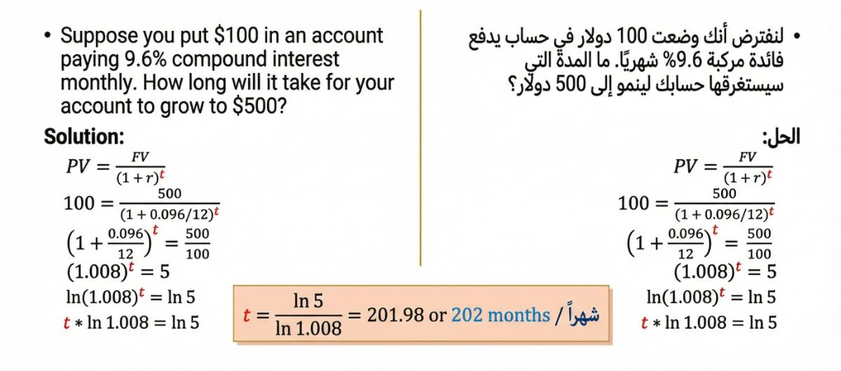
Lecture
Finding The Number of Periods
إيجاد الفترة الزمنية
08
8 - 8

Slide 9
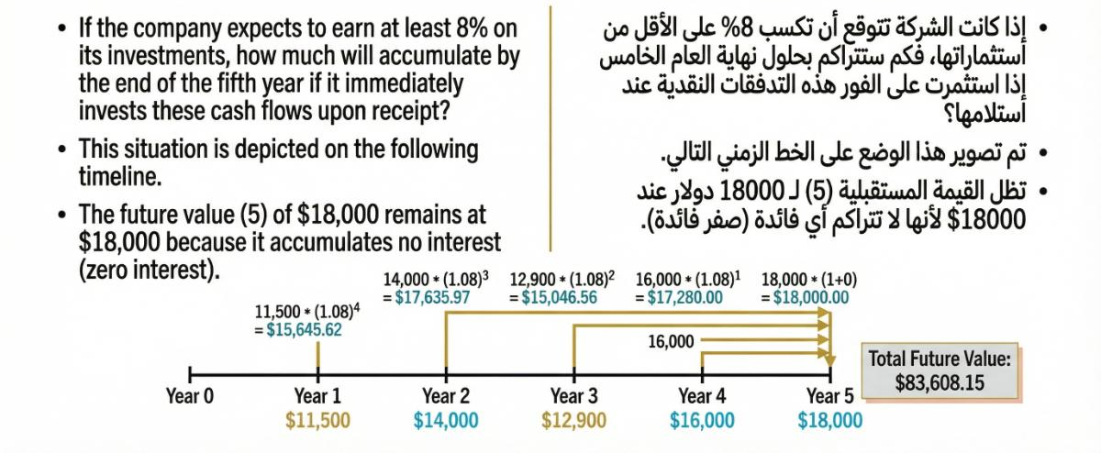
Lecture
Uneven Cash Flow
التدفقات النقدية غير المتساوية
08
8 - 9

Slide 10
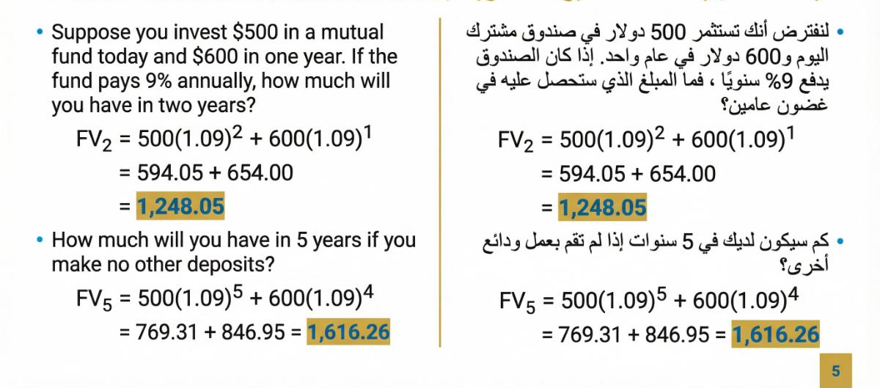
Lecture
Uneven Cash Flow
التدفقات النقدية غير المتساوية
08
8 - 10

Slide 11
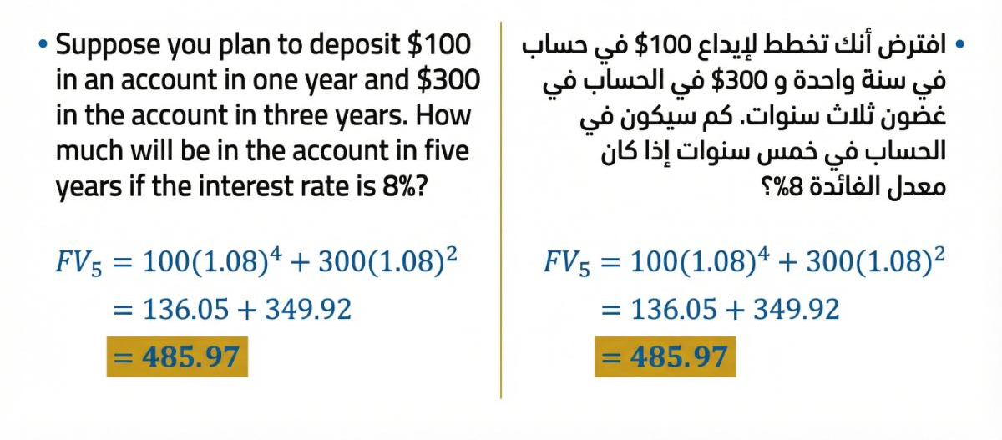
Lecture
Uneven Cash Flow
التدفقات النقدية غير المتساوية
08
8 - 11

Slide 12
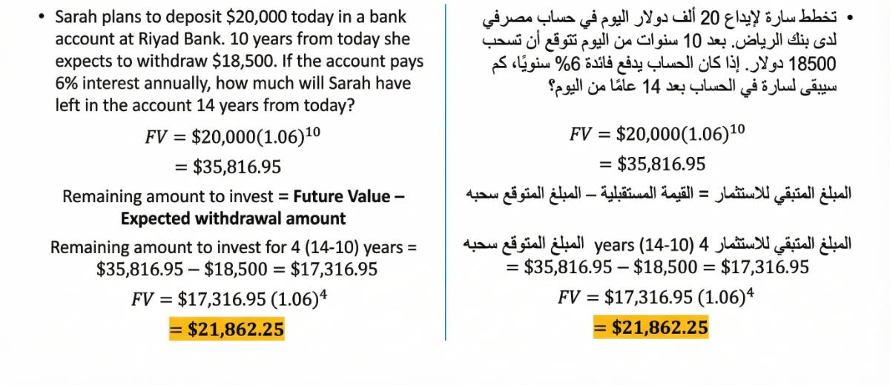
Lecture
Uneven Cash Flow
التدفقات النقدية غير المتساوية
08
8 - 12

Slide 13
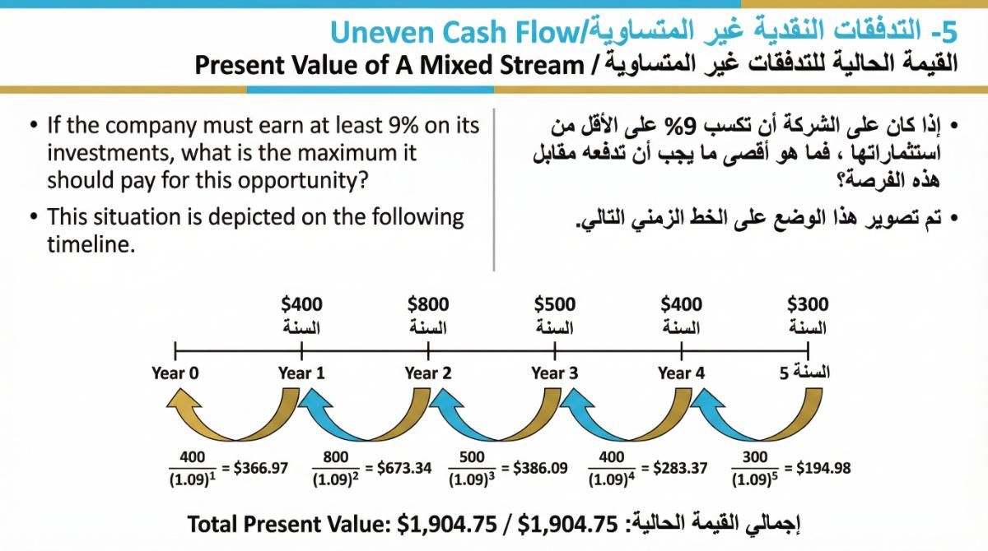
Lecture
Uneven Cash Flow
التدفقات النقدية غير المتساوية
08
8 - 13

Slide 14
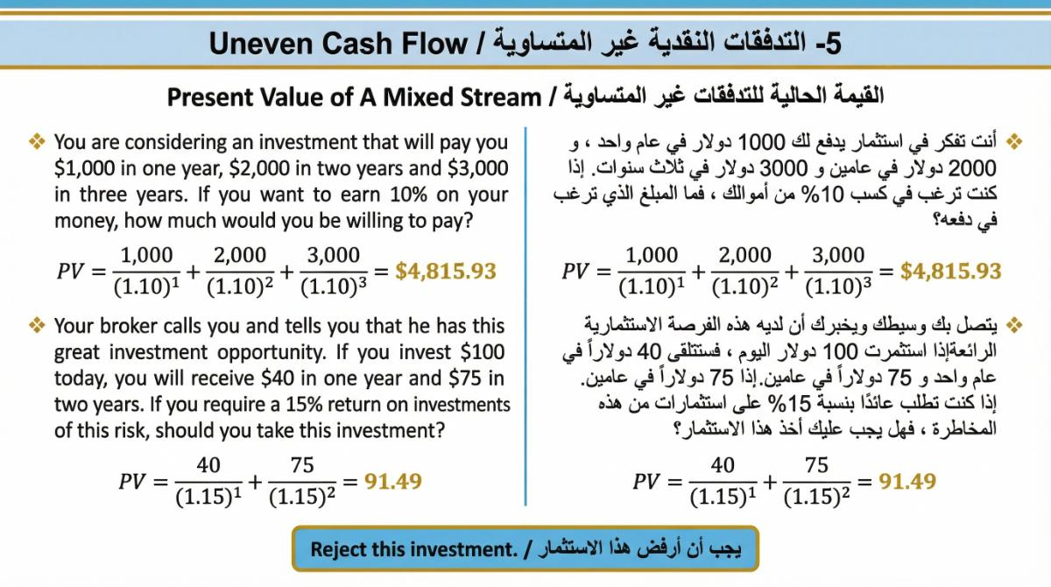
Lecture
Uneven Cash Flow
التدفقات النقدية غير المتساوية
08
8 - 14

Slide 15
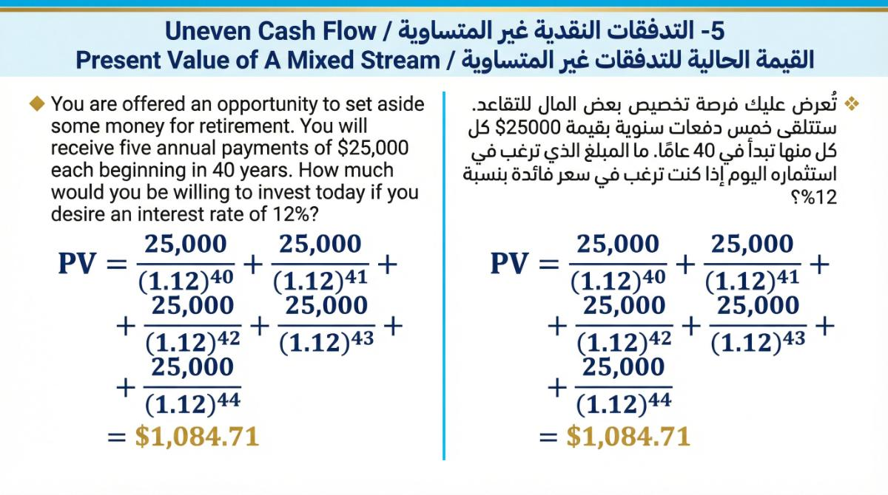
Lecture
Uneven Cash Flow
التدفقات النقدية غير المتساوية
08
8 - 15

Slide 16
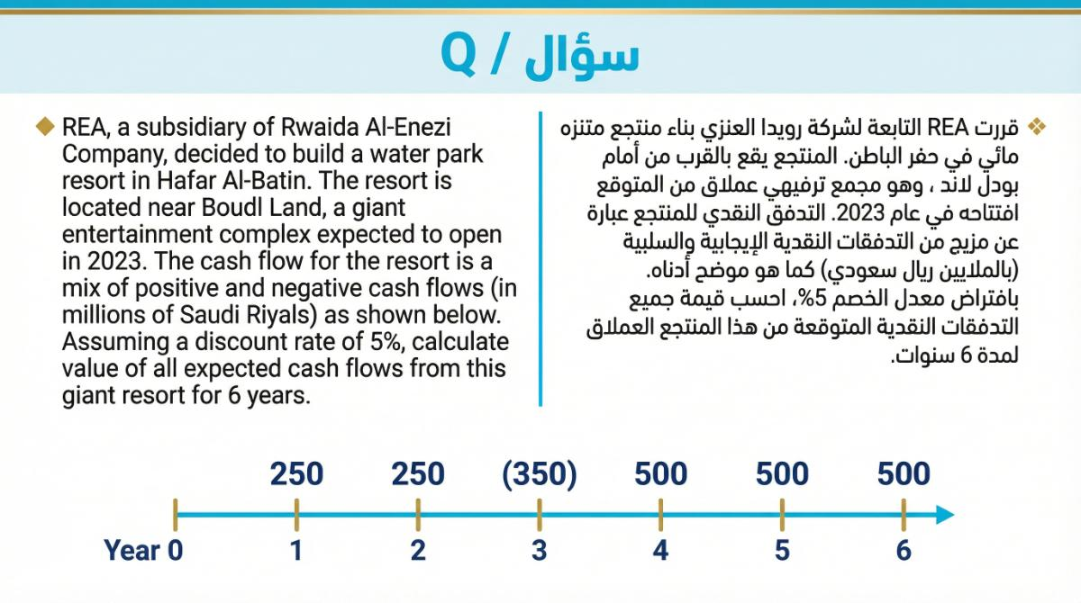
Lecture
Uneven Cash Flow
التدفقات النقدية غير المتساوية
08
8 - 16

Slide 17
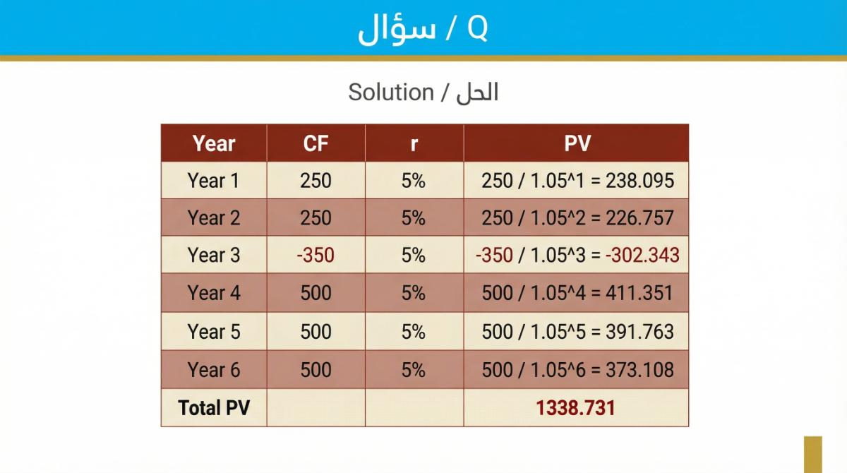
Lecture
Uneven Cash Flow
التدفقات النقدية غير المتساوية
08
8 - 17

Slide 18
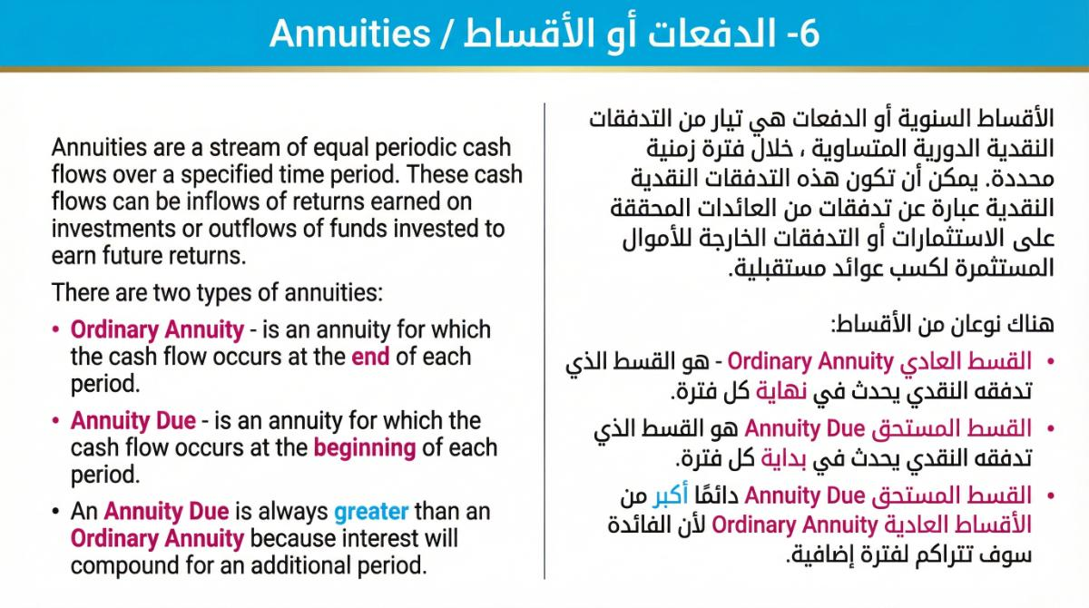
Lecture
Annuities
الدفعات أو الأقساط
08
8 - 18

Slide 19
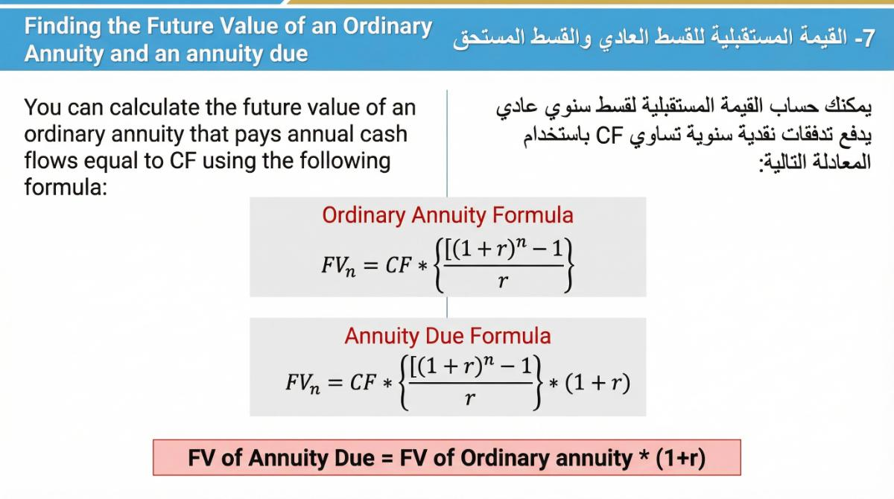
Lecture
Finding the Future Values of an Ordinary Annuity and an annuity due
القيمة المستقبلية للقسط العادي والقسط المستحق
08
8 - 19

Slide 20
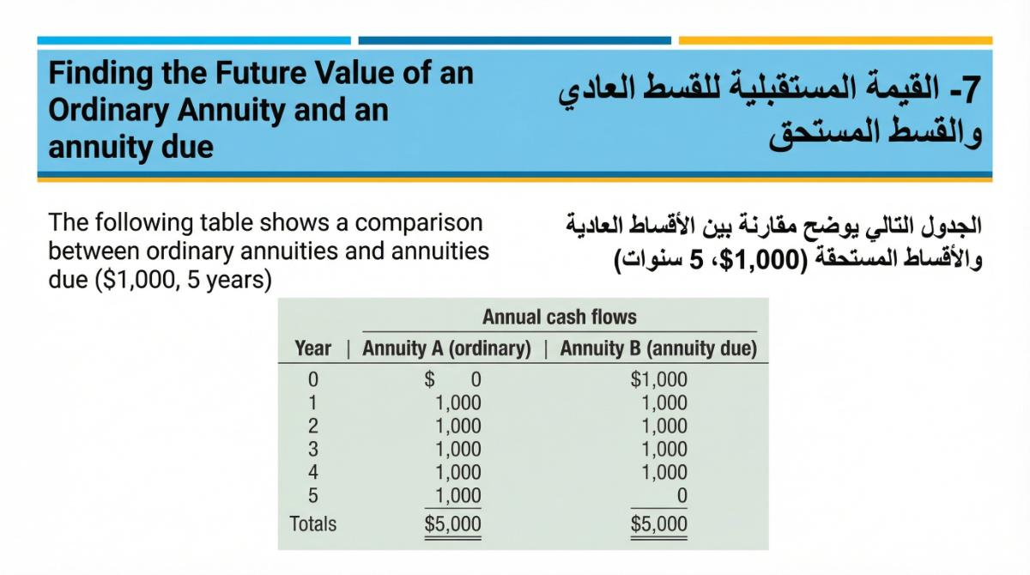
Lecture
Finding the Future Values of an Ordinary Annuity and an annuity due
القيمة المستقبلية للقسط العادي والقسط المستحق
08
8 - 20

Slide 21
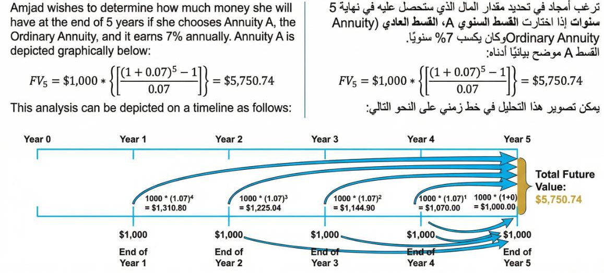
Lecture
Finding the Future Values of an Ordinary Annuity and an annuity due
القيمة المستقبلية للقسط العادي والقسط المستحق
08
8 - 21

Slide 22
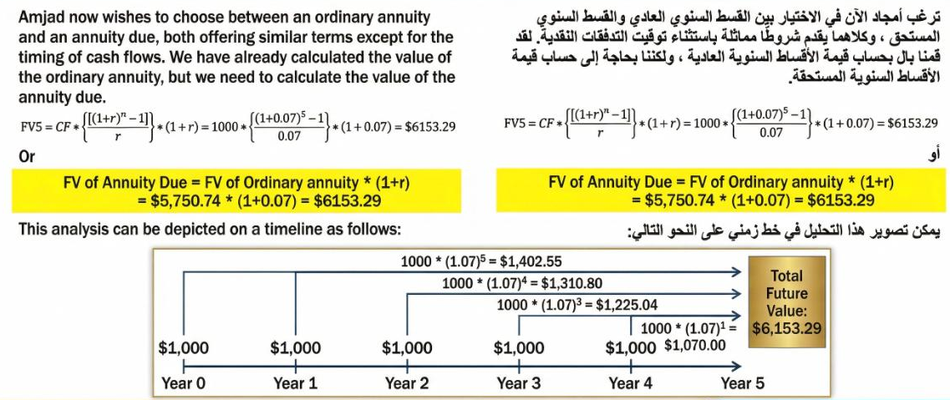
Lecture
Finding the Future Values of an Ordinary Annuity and an annuity due
القيمة المستقبلية للقسط العادي والقسط المستحق
08
8 - 22

Slide 23
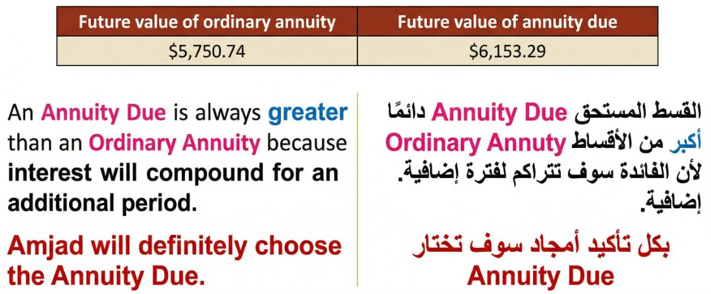
Lecture
Finding the Future Values of an Ordinary Annuity and an annuity due
القيمة المستقبلية للقسط العادي والقسط المستحق
08
8 - 23

Slide 24
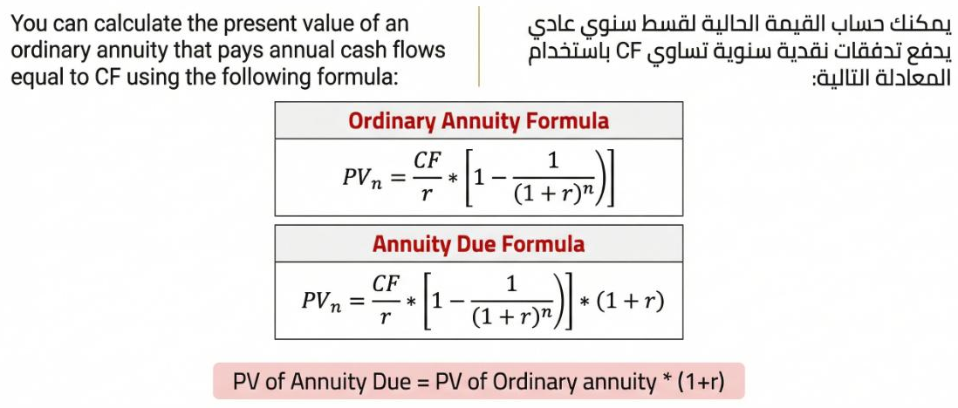
Lecture
Finding the Present Value of an Ordinary Annuity and annuity Due
القيمة الحالية للقسط العادي والقسط المستحق
08
8 - 24

Slide 25
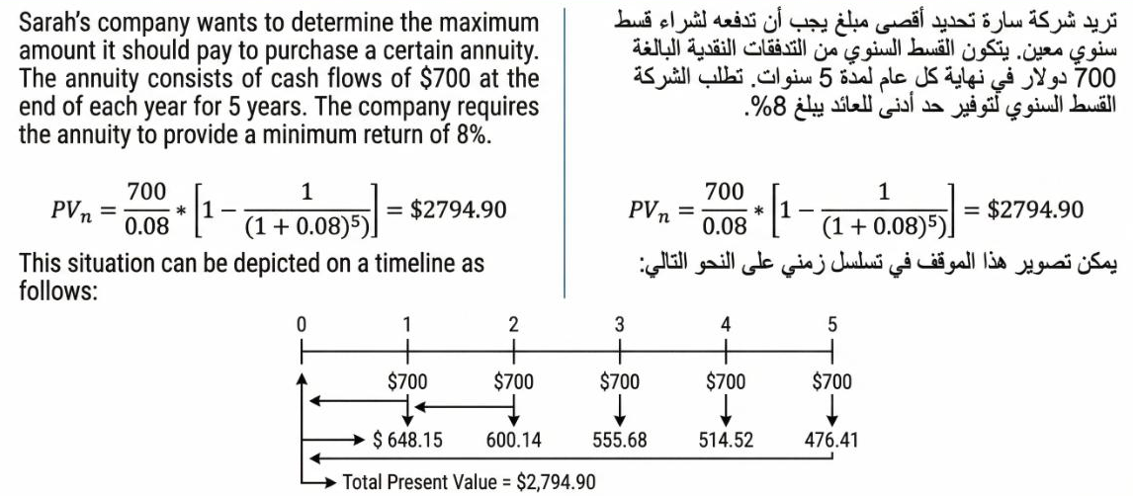
Lecture
Finding the Present Value of an Ordinary Annuity and annuity Due
القيمة الحالية للقسط العادي والقسط المستحق
08
8 - 25

Slide 26
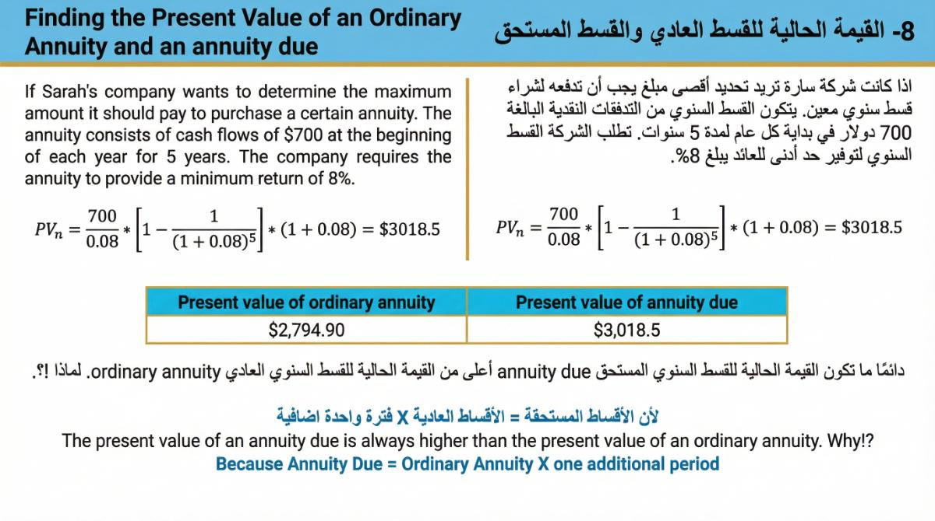
Lecture
Finding the Present Value of an Ordinary Annuity and annuity Due
القيمة الحالية للقسط العادي والقسط المستحق
08
8 - 26

Slide 27
Lecture
08
Using Excel in Solving Money Times values
استخدم الإكسل لحل مسائل علاقة المال مع الزمن
8 - 27

Slide 28
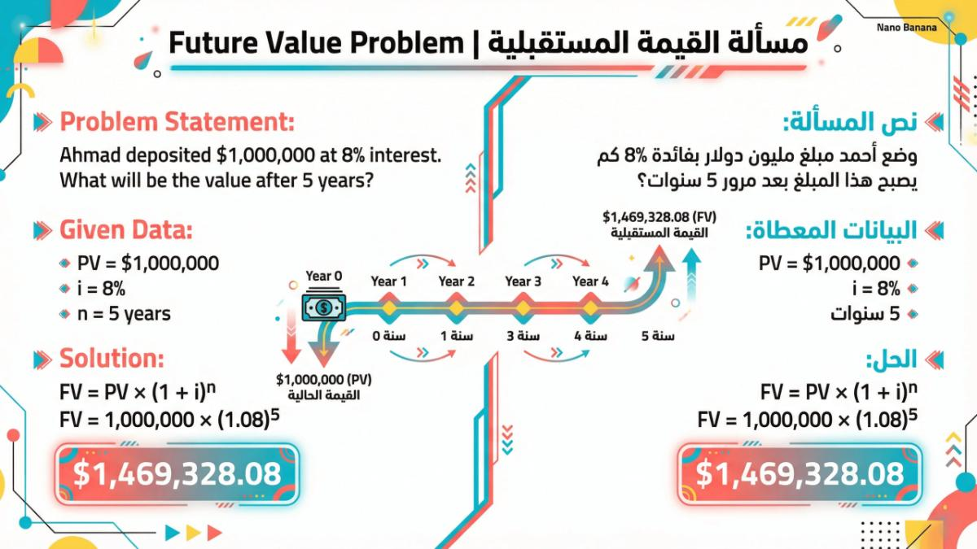
Lecture
Future Value Problem
مسألة عن القيمة المستقبلية
08
8 - 28

Slide 29
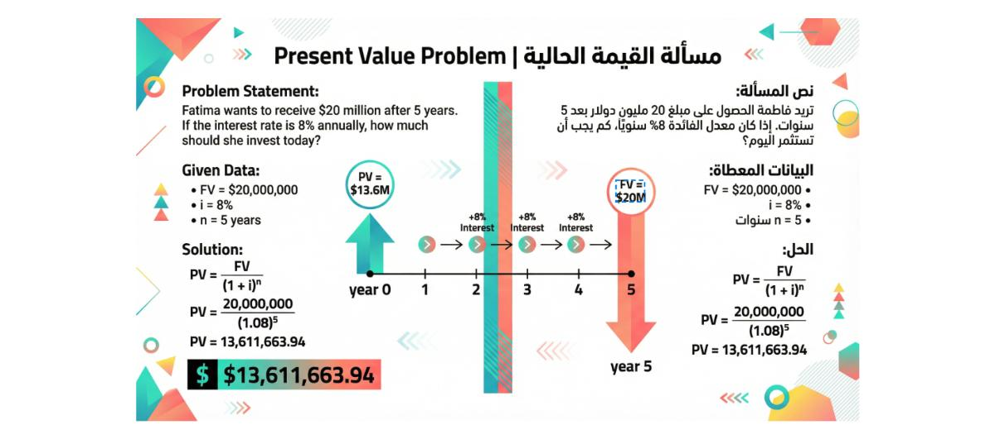
Lecture
Present Value Problem
مسألة عن القيمة الحالية
08
8 - 29

Slide 30
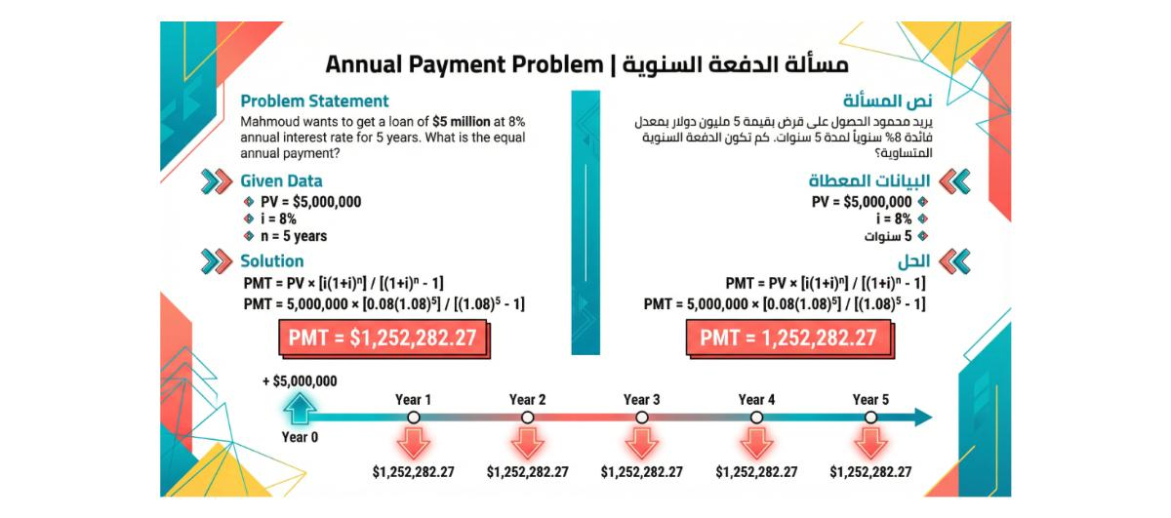
Lecture
Annual Payment Problem
مسألة عن الدفعات السنوية
08
8 - 30

Slide 31
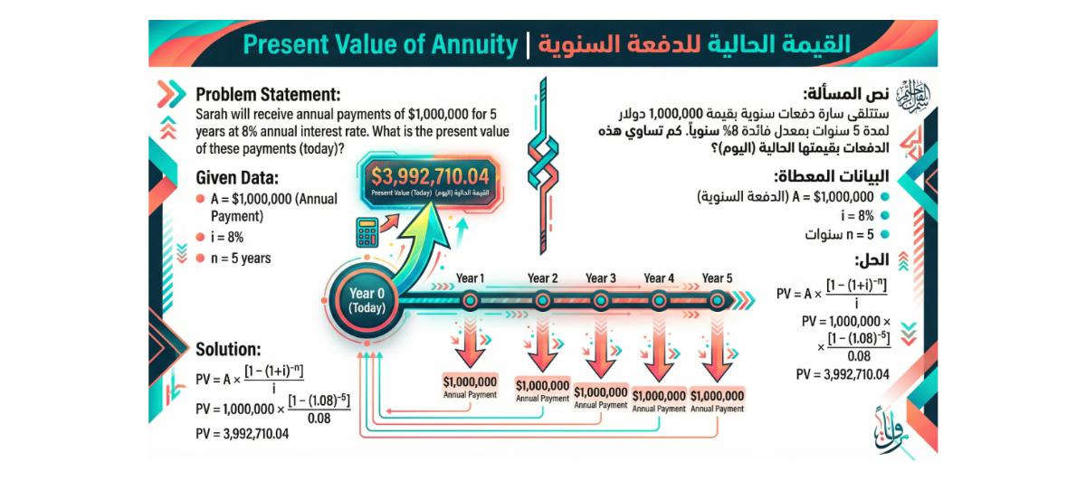
Lecture
Present Value of Annuity
القيمة الحالية للدفعة
08
8 - 31

Slide 32
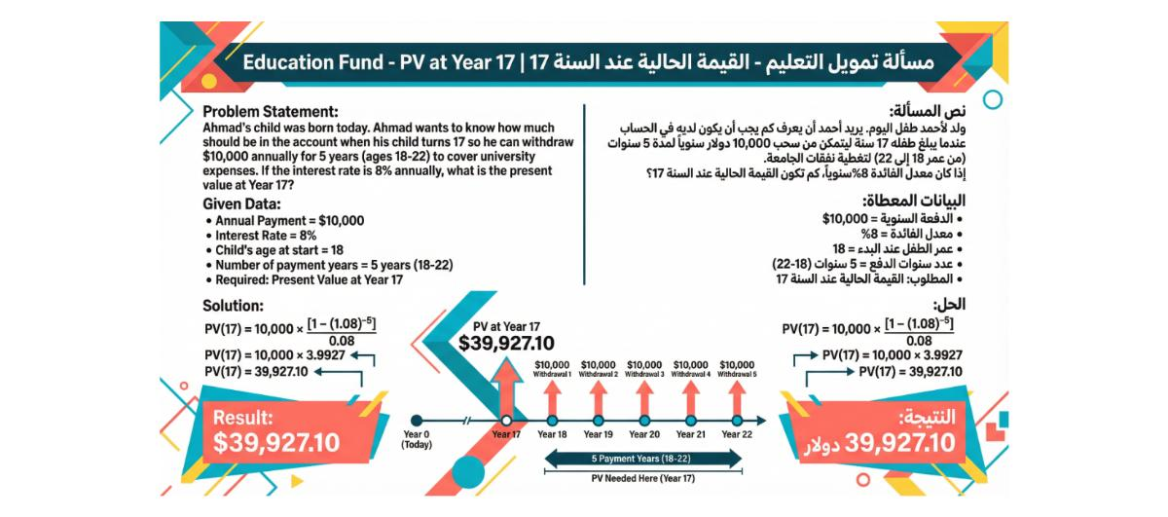
Lecture
Education Fund
مسألة تمويل التعليم
08
8 - 32

Slide 33
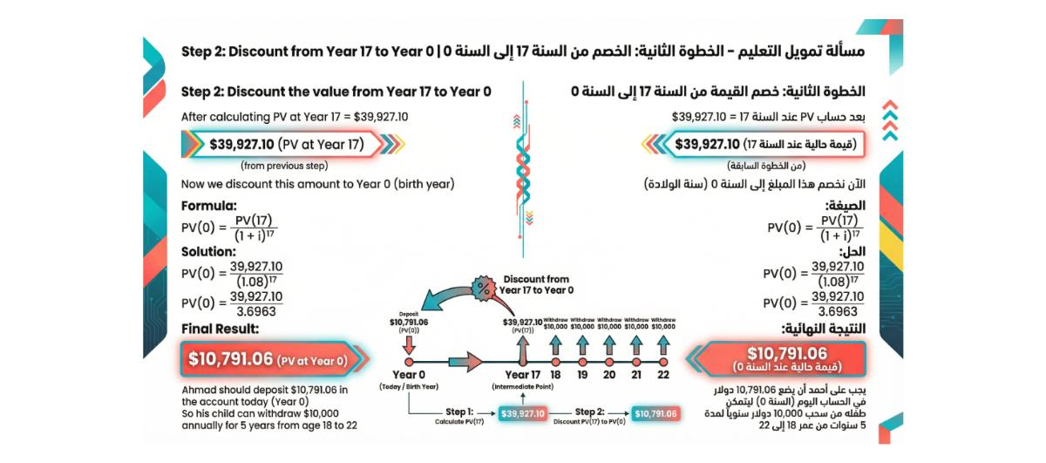
Lecture
Education Fund
مسألة تمويل التعليم
08
8 - 33

Slide 34
Lecture
08
A Summary of the Mathematical Relationships for the Time Value of Money
تلخيص العلاقات الرياضية لعلاقة المال مع الزمن
8 - 34

Slide 35
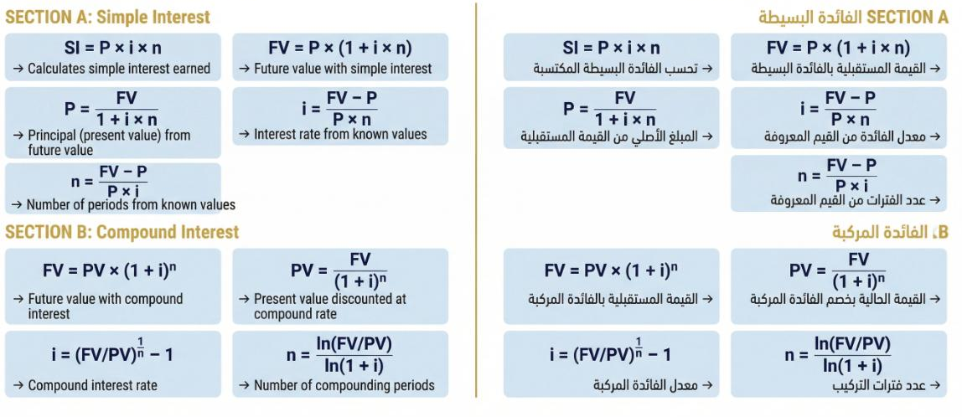
Lecture
Summary of Mathematical Formulas
ملخص العلاقات الرياضية
08
8 - 35

Slide 36
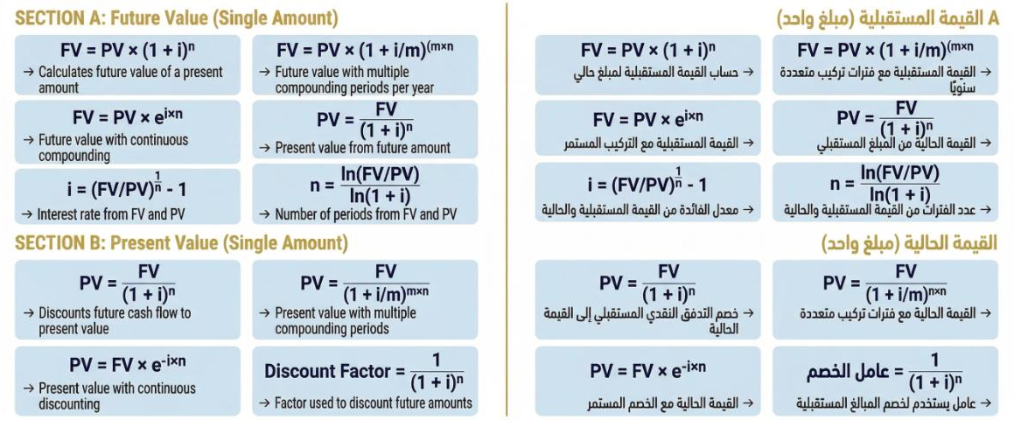
Lecture
Summary of Mathematical Formulas
ملخص العلاقات الرياضية
08
8 - 36

Slide 37
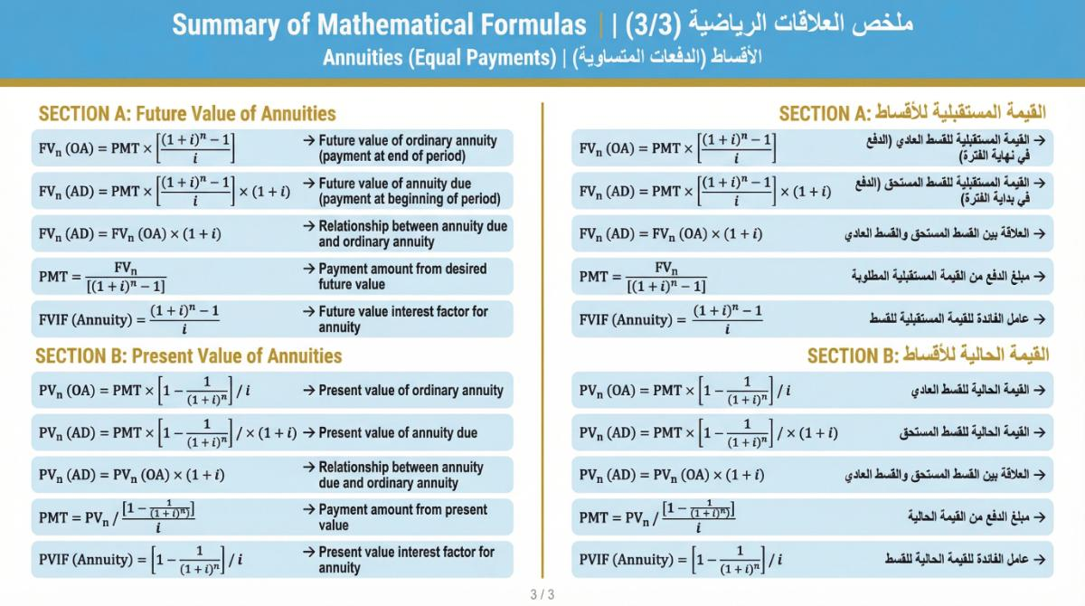
Lecture
Summary of Mathematical Formulas
ملخص العلاقات الرياضية
08
8 - 37

Slide 38
Lecture
08
Time is Money
الوقت هو المال
8 - 38

Slide 39

Lecture
08
ملاحظة: لشرح مسائل علاقة المال مع الزمن تم الاعتماد على مجموعة من المسائل من مقرر إدارة مالية متقدمة للدكتور عبدالعزيز اليوسفي- جامعة حفر الباطن
8 - 39

Slide 40


Thank You

